Slide 1


Android大作业
Create By 2017211190 刘家毓
2017211187 张萧枫

Slide 2

开发一个短视频App

Slide 3

App功能
视频信息流列表显示（包含封面图）
视频播放

Slide 4
视频信息流
完成的功能：
API: https://beiyou.bytedance.com/api/invoke/video/invoke/video
使用Glide加载封面图
显示每个视频必要的信息（比如作者，时间等）
类似抖音全屏item(即一页就一个)，采用ViewPager2来实现

Slide 5
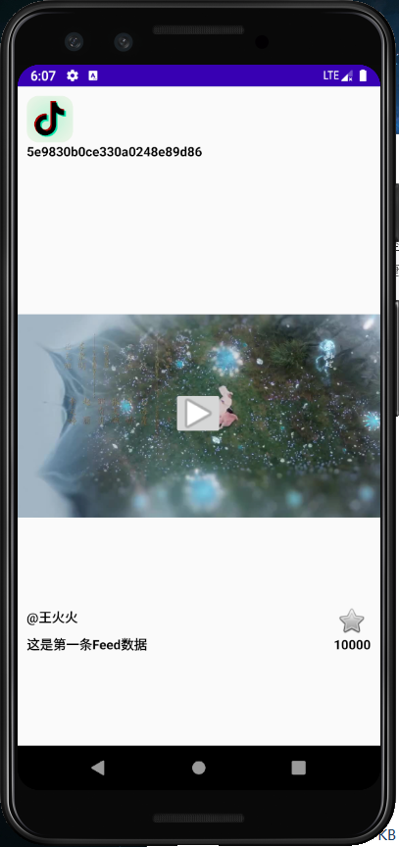
视频信息流
使用Viewpage2效果，封面图显示页面

Slide 6
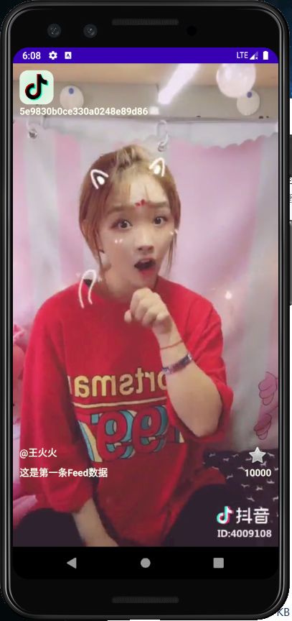
视频信息流
使用Viewpage2效果，播放视频页面

Slide 7
视频播放
完成的功能
从视频信息流点击某个视频封面进入播放页面
根据视频信息的url播放视频
单击视频窗口显示暂停/播放按钮
单机暂停/播放按钮进行暂停/播放
双击视频窗口点赞，星星图标闪烁
双击视频取消点赞

Slide 8
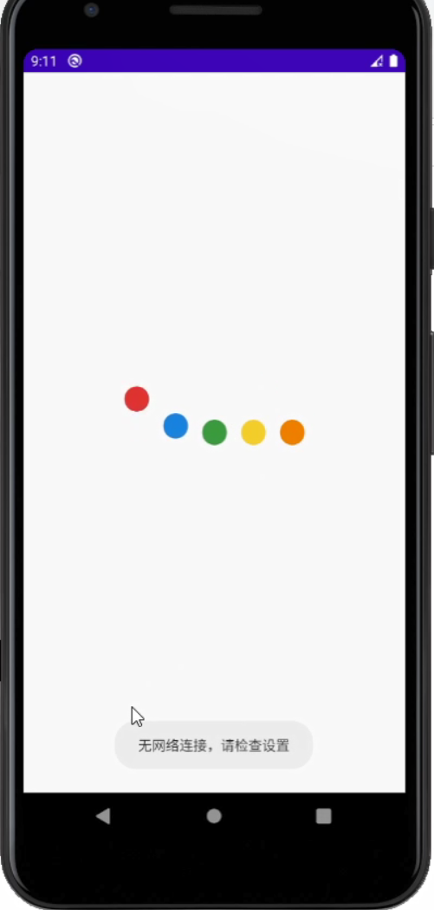
可选功能
视频播放完成后，自动重新播放
载入数据前加入动画进行过渡
监测网络状态并进行提示

Slide 9
成员分工
2017211190 刘家毓
使用retrofit获取数据，viewpage2绑定数据，用glide加载封面图
界面布局
连接质量保证、网络监测与动画效果
图标制作
2017211187 张萧枫
视频播放与暂停
双击点赞与取消
视频播放UI的细致优化。

Slide 10
创新
图标
优秀的图标设计
动画
点赞动画
载入动画
播放
播放效果优化
自动重播
优秀的播放按钮隐藏与显示

Slide 11
创新
网络
检测网络连接
当获取数据超时时，重新尝试获取数据，并设定重试次数

Slide 12
难点
数据获取与viewpage2绑定数据
不熟悉retrofit导致获取数据较困难
之前对recycleview理解不深，写adapter和holder不熟
界面布局
在完整展示数据的情况下需要尽量合理和美观
网络
需要保证网络质量比如重连机制，还要进行网络环境监控比如检测当前是否有网络连接

Slide 13
难点
定时事件
点击时正确设置与取消定时时间以保证多次操作时播放按钮能正常显示和隐藏
videoview
解决离开当前界面后返回会遇到的黑屏状况
在videoview上实现双击操作

Slide 14

THANKS

